Slide 1

隱私衝擊自動化分析工具
指導老師：查士朝 教授
林千筠 葉姿萱 顏汝瑩 郭宜萱
Notes:
開頭 :
各位評審好，我們的主題是隱私衝擊自動化分析工具，指導老師為查

Slide 2
目錄
CONTENTS
01
02
03
04
動機與目標
開發工具
&
主要功能
DEMO
Q&A
Notes:
目錄:
▼這是我們的報告目錄

Slide 3
動機與目標

Slide 4
動機
歐盟實施GDPR
適用對象
在歐盟有營運據點的境外公司
沒有據點但有提供產品或服務給歐盟境內居民
提供服務給歐盟會員國公民
2016年4月27日通過
2018年5月25日強制執行
GDPR第35條明確要求資料蒐集者執行DPIA
GDPR第32條強調針對風險進行評估
GDPR第37條要求組織增設資料保護員
鉅額罰款：最重可被處以全球營業額的4%或是2000萬歐元
Notes:
研究動機:
▼主要是因應歐盟實施GDPR而製作
▼此條款在2016年4月27日通過，並於2018年5月25日要求強制執行
▼其中第35條要求企業應執行DPIA，第32條則強調要針對風險進行評估，
這兩條條款皆明確規範企業應執行DPIA檢測，評估處理個人隱私資料的風險，以符合GDPR，
我們是想要作個人隱私保護的工具，剛好GDPR推出，因此以他為主作為研究依據
因此我們以隱私衝擊自動化分析工具為專題主題，將保護個人隱私的方法具體化
▼實施的對象則有三個範圍1.在歐盟有營運據點的境外公司2.沒有據點但有提供產品或服務給歐盟境內居民 3.提供服務給歐盟會員國公民，簡而言之，只要會接觸到歐盟公民的個人資料皆適用此條款
▼若為適用條款者但並不符合規範，則會有巨額罰款，最多可被處以全球營業額的4%或是2千萬歐元

Slide 5
動機
遭罰案例
Google遭罰５千萬歐元：
違反透明度和提供資訊義務，用戶無法輕易存取 Google 提供的資訊。
違反為廣告個性化處理提供法律依據的義務。 -2019/1/22
葡萄牙醫院Centro Hospitalar Barreiro Montijo遭罰40萬歐元：
醫院沒有採取適當的技術和組織措施來保護患者數據。該醫院的醫生都可 以不受限制地訪問所有患者檔案。 -2018/7/17
Notes:
遭罰案例:
以下為兩比較知名的案例
▼第一個為Google對用戶資訊透明度不足、剝奪使用者控管個資能力等原因而違反GDPR規範，對其判處5千萬歐元罰款
▼第二個為葡萄牙醫院沒有採取適當的組織措施與權限限制來保護患者資訊，讓該醫院的醫生可以自由訪問所有患者的檔案，被罰以40萬歐元
透過我們專題製作的隱私衝擊自動化分析工具，評估風險也可以降低被罰款的可能性

Slide 6
目標
系統價值
幫助資料蒐集者做例行性/提供新服務時的檢查以及資料留存以利查核​
自動化顯示風險評估項目
幫助資料蒐集者評估是否有符合GDPR中的要求
Notes:
系統價值:
▼這個工具最主要的目的為幫助資料收集者在提供新服務時第一次檢測 或是 當既有專案要進行查核時可以有資料留存，未來若有歐盟機關要審核也可以當作依據
▼當資料收集者將資料輸入後，這個工具會自動化顯示風險評估項目，除了視覺化的留檔外也可以依據這個結果報告對專案進行改善
▼而以上這兩點最終的目的皆是透過隱私衝擊自動化分析工具讓資料收集者評估使否符合GDPR之要求

Slide 7

開發工具

Slide 8




開發工具
Notes:
開發工具
實現此工具的網站是以Django 框架使用python做開發，流程圖部分以Javascript中GoJS輔以開發，並用mysql編寫資料庫

Slide 9
主要功能

Slide 10
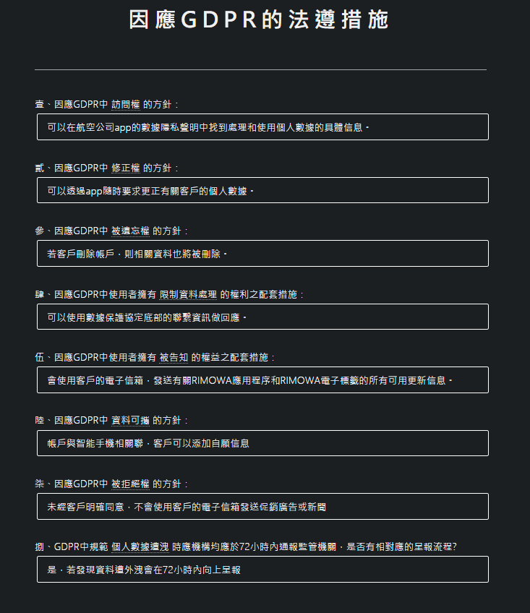
參照GDPR設計適法性評估問卷
主要功能
Notes:
主要功能:
隱私衝擊自動化分析工具中有幾項主要功能，
▼第一項是參照GDPR設計適法性評估問卷，再次審核資料收集者是否已針對客戶全力做出因應措施

Slide 11
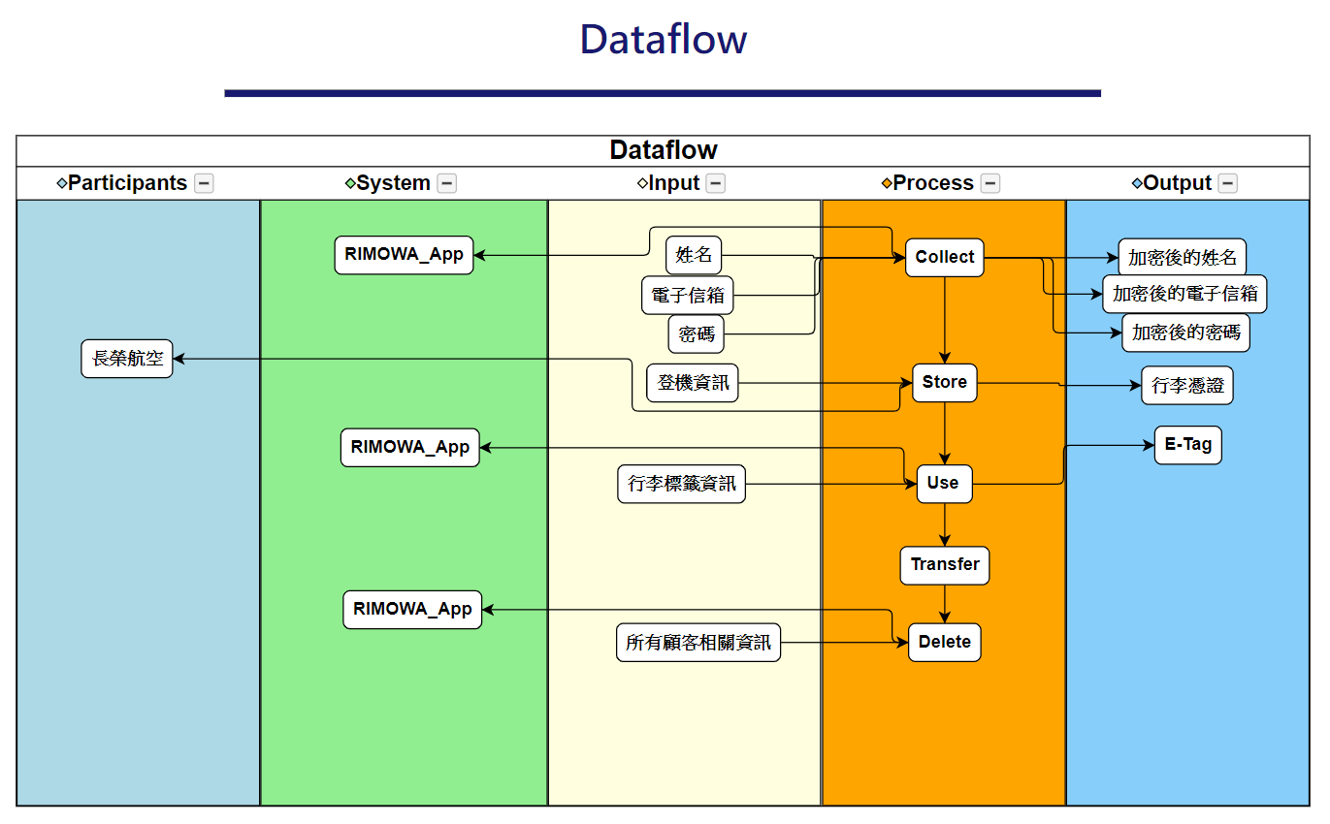
圖像化顯示資料流
主要功能
Notes:
▼第二項為圖像化顯示資料流，讓使用者可以自己將資料傳遞流程填寫進泳道式圖表中，更簡顯易懂

Slide 12
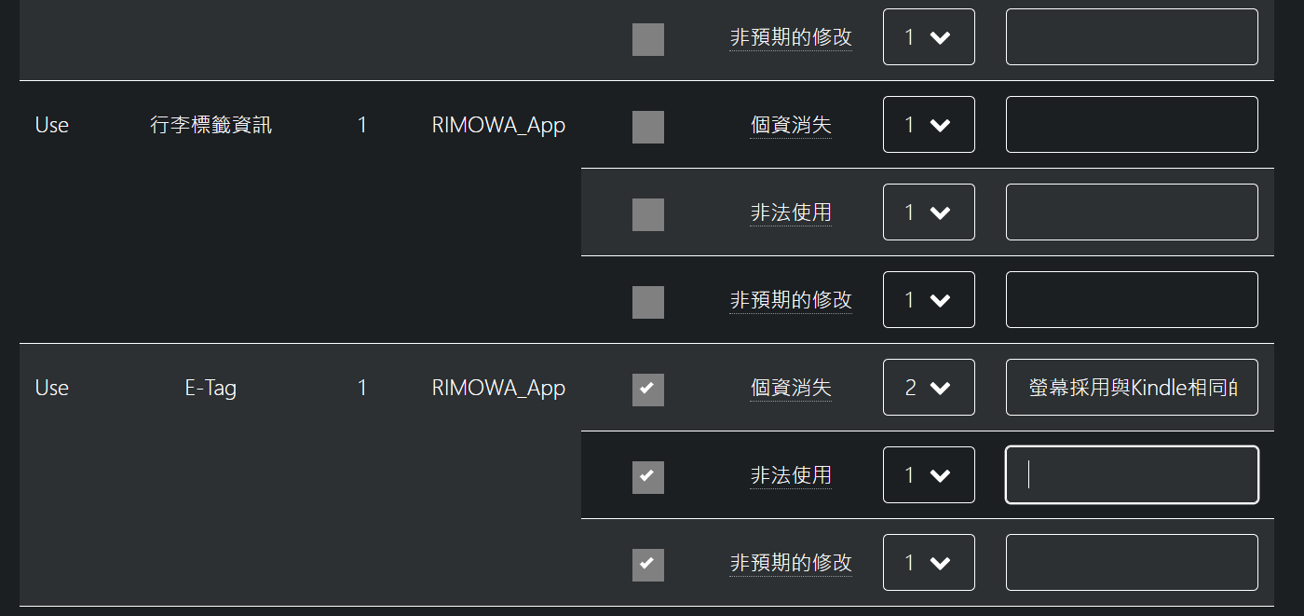
參照ISO29134自動化輸出資料流中的風險項目
主要功能
Notes:
▼填寫完資料流後會自動化輸出風險項目，以每個程序中INPUT OUPUT的DATA，和系統或參與者配對為同一單位嚴重性，再以事件為單位判斷風險的可能性，讓使用者可以詳細填寫每筆資料流項目

Slide 13
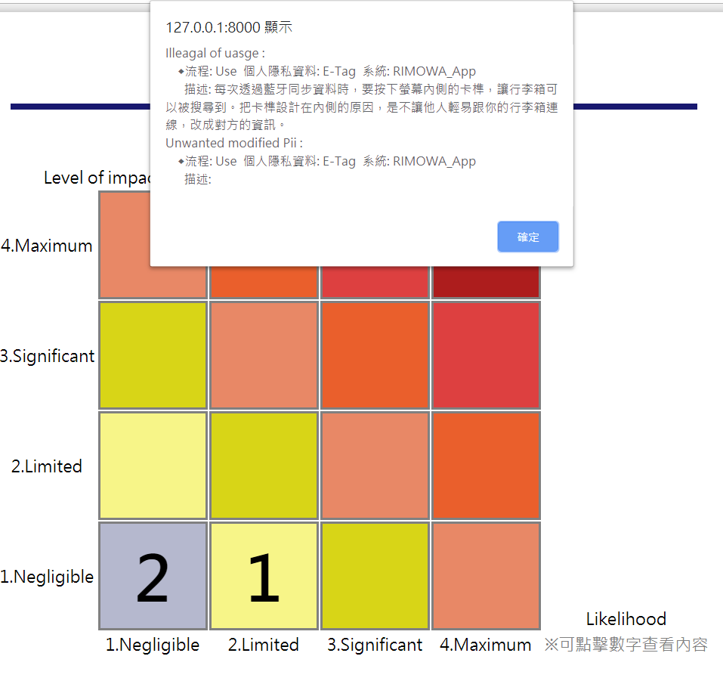
自動輸出風險圖
主要功能
Notes:
▼依照所填寫的風險項目自動化輸出風險圖，以每一隱私資料為單位，橫軸為事件發生可能性，縱軸為事件發生嚴重性，格子內的數字為此同一風險數值的所有事件的加總筆數，點擊則可看詳細內容。

Slide 14

DEMO

Slide 15
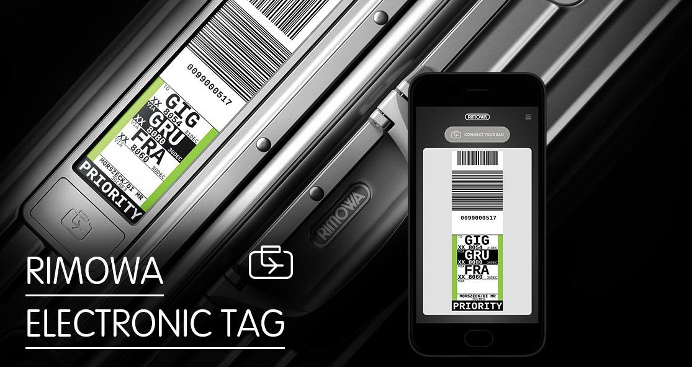
情境案例
Notes:
我們有準備一個實際例子來實作我們的工具，
情境是知名行李箱品牌RIMOWA與長榮航空推出的智慧行李箱，以無線傳輸技術將航空APP中的登機資訊，傳送至電子標籤並顯示出行李憑證，縮減登機時間。
當RIMOWA要推出此智慧行李箱時，企業內部的資料保護官分析後得知會處理到歐盟公民的個人資料，因此需要進行DPIA檢測，那麼以下為模擬透過我們專題的隱私衝擊自動化分析工具製作的DEMO影片

Slide 16
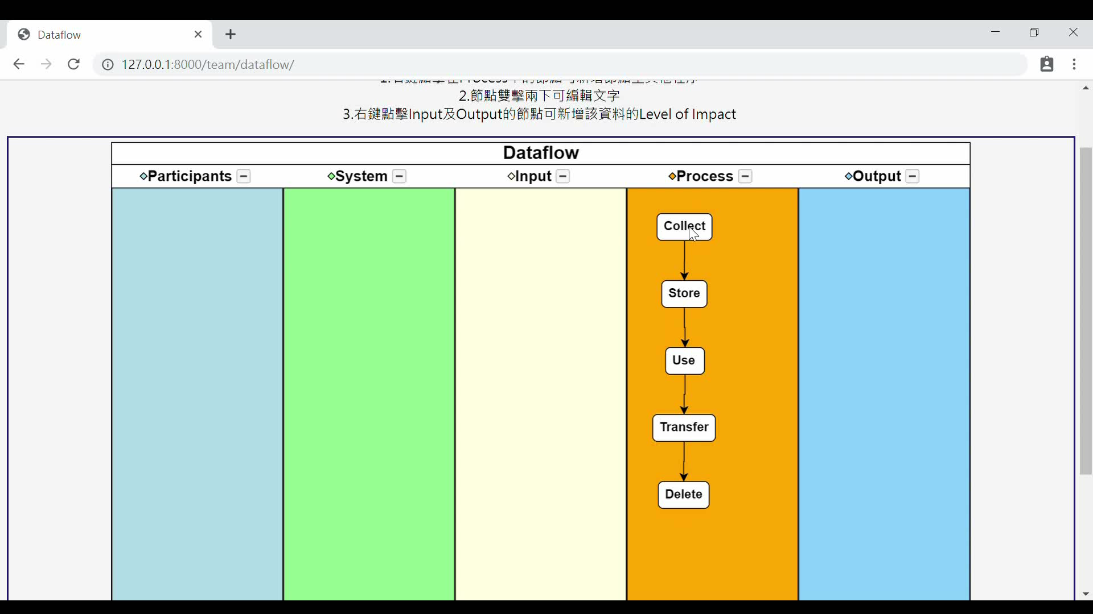

Slide 17

Q&A

Slide 18
謝謝大家
THANK YOU FOR WATCHING

